Slide 1
START’EXPAT
Kit de marché 2017
Document Confidentiel à usage interne - Ne pas diffuser – 05 janvier 2017

Slide 2

La nouvelle offre Start’Expat
Une offre qui s’améliore avec plus de garanties et une cible plus large
    Un changement de nom, Junior’Expat devient START’EXPAT dès le 03 janvier 2017
    Un élargissement des conditions de souscription :
      De 16 à 65 ans (au lieu de 18 à 36 ans)
      De 1 mois à 12 mois, renouvelable 1 ou 2 fois selon conditions figurant aux Conditions Générales
      De 24 mois pour les PVT* au Canada (au lieu de 3 à 12 mois)
    De nouvelles garanties et une augmentation de certains plafonds :
      Plafond de la Garantie santé à hauteur de 250 000€ au lieu de 200 000€
      Rajout de nouvelles garanties Santé : optique et prothèses
      Plafond de la Garantie RC Vie Privée à hauteur de 4 500 000€ au lieu de 1 524 500€
      Plafond de la Garantie IA (Prévoyance) pour le capital IPT passe à 50 000€ au lieu de 15 000€
Et toujours
    Une offre Multirisque complète offrant un package de garanties et de prestations haut de gamme : Garantie Santé, Garantie Bagages et Effets Personnels, RC Locative, RC Vie Privée, Prévoyance, Assistance Rapatriement, Assistance Voyage, Retour anticipé…
    Externalisation de la souscription sur le site ASFE - MSH International (Full Web)
      ⇨ Pas de contractualisation par le réseau
    Le réseau CE reste apporteur d’affaire et touche une commission de 20% des primes nettes soit une moyenne de 53€ par contrat
* PVT (Programme Vacances Travail ) ou WHV Working Holiday Visa

Slide 3


LE CONTEXTE
Un partenariat de qualité depuis 2012
Ce partenariat sur le produit Multirisque Santé Expat’ existe depuis 2012 entre MSH International, filiale spécialisée dans la santé à l’étranger du courtier Siaci Saint Honoré (S2H) et BP-CE.
La multirisque Start’Expat d’ASFE (Association of services for expatriates) est souscrit:
auprès d’Axa France Vie pour la partie Santé
auprès d’Europ Assistance France pour la partie Assistance Rapatriement, RC et Prévoyance
Quelques données générales sur la mobilité internationale
Les séjours Etudes/Stages : une population qui s’accroit avec des besoins mal couverts en termes de prise en charge des frais de santé à l’étranger
Plus de 300 000* jeunes Français séjournent chaque année à l’étranger (études , stages, PVT)
Durée moyenne des séjours à l’étranger des Français partis avec Erasmus (275 000 jeunes) :
      Semestre d’étude à l’étranger = 6,9 mois
      Stage à l’étranger = 5,2 mois
Âge moyen des étudiants Français partis dans le cadre d’Erasmus : 22,6 ans
Répartition des étudiants Français à l’étranger : Europe à 61 %, Amérique du Nord à 19%, Asie/Moyen Orient à 12 %, Reste du Monde à 8%
Les séjours professionnels et/ou privés : missions, loisirs, professionnels, indépendants… ou les jeunes retraités s’installant à l’étranger 6 mois dans l’année (15%)
      Plus de 2,5 millions* de français partent travailler ou s’installer à l’étranger
*Données du Ministère des Affaires Etrangères

Slide 4
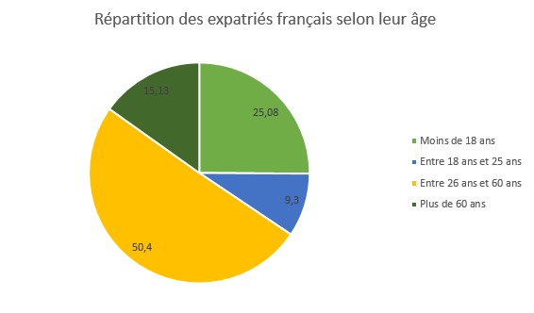
Le contexte
Génération Expat’
75% des expatriés français ont plus de 18 ans
La moitié des expatriés français sont âgés entre 26 et 60 ans
Données 2015 du Ministère des Affaires Etrangères

Slide 5
Les enjeux
Les enjeux pour les Caisses d’Epargne
Répondre à la tendance très forte à la mobilité internationale
  entre 2 et 2,5% de français partent chaque année s’installer, travailler ou étudier à l’étranger de manière temporaire
Répondre à ce phénomène de société lié à la crise et apporter une solution en adéquation avec le marché de la mobilité internationale ⇨ répondre à un besoin et à une attente Client
Proposer une offre complète et complémentaire aux cibles Marchés
  ERASMUS avec une nouvelle offre de prêt Etudiants
  RETRAITS A L’INTERNATIONAL pour les jeunes de 18 à 25 ans pour 1 € de plus (illimité en zone Euro )
  EXPATRIES avec l’offre bancaire internationale (Visa Premier et Visa Platinium) : facilités pour les retraits et paiements à l’international
Le cœur de cible
Les séjours hors Europe
Les séjours supérieurs à 3 mois
Le marché des Jeunes (Etudes, Stages, PVT…) et des Séniors (Installation à l’étranger au moins 6 mois dans l’année)

Slide 6
LES PRINCIPAUX ARGUMENTS
La Sécurité Sociale ne prend pas ou peu les frais de santé engagés à l’étranger
En Europe, La Carte Européenne d’Assurance Maladie permet une prise en charge partielle des dépenses de santé selon la législation sociale et les formalités en vigueur dans le pays de séjour
Hors Europe, les personnes en mobilité ne sont pas couvertes sauf si elles ont souscrit un contrat d’assurance santé à l’étranger ou qu’elles ont cotisé auprès de la CFE (Caisse des Français à l’Etranger, extension de la Sécurité Sociale pour les Expatriés et les Détachés)
Les soins à l’étranger sont parfois très couteux dans certaines zones ou pays : Amérique du Nord, Japon, Singapour, Hong Kong…
Les garanties Santé Caisse d’Epargne
La Garantie Santé Coté JE, NOUS, MASTER de la CE prend en charge les frais médicaux et d’hospitalisation pour les séjours n’excédant pas 90 jours dès lors qu’il y a une prise en charge par le Régime Obligatoire Français
Les Mutuelles
Le marché des Mutuelles prend en charge les frais médicaux et d’hospitalisation pour des séjours n’excédant pas 90 jours dès lors qu’il y a une prise en charge par le Régime Obligatoire Français sur certains contrats haut de gamme

Slide 7
Les principaux arguments
Les Cartes bancaires ont des garanties d’assurance et surtout des prestations d’assistance
  Pas de garantie Santé dans les cartes bancaires même haut de gamme (Premier, Infinite) , uniquement de l’assistance rapatriement avec une partie Frais médicaux et Fais d’hospitalisation suite à une maladie grave, un accident grave ou une blessure:
    Avance sur frais d’hospitalisation et remboursement complémentaire des frais médicaux que dans des situations d’urgence et après accord préalable de l’assisteur de la carte bancaire
    Par exemple, les consultations pour un médecin généraliste pour une grippe ne seront pas pris en charge par les cartes bancaires
  Les prestations d’assistance et les garanties d’assurance (Individuelle Accidents de voyage, RC et Bagages pour la Premier) ne sont valables que pour 90 jours consécutifs
  Les plafonds d’indemnisation des cartes bancaires restent insuffisants; seul le bénéficiaire de la carte est assuré et il doit au moins régler partiellement son séjour avec sa carte bancaire pour que les garanties entrent en jeu
    Avec la Carte Visa Classic, le remboursement complémentaire des frais médicaux et d’hospitalisation en cas d’urgence (maladie, blessure ou accident grave) est pris en charge à concurrence de 11 000€
    Avec la Carte Visa Premier, le plafond d’indemnisation est de 155 000€
Les cartes bancaires

Slide 8
LES PLUS DE L’OFFRE EXPAT – Généralités
JUNIOR’EXPAT devient START’EXPAT
à compter du 03 janvier 2017
START’EXPAT
Toute personne âgée de 16 ans à 65 ans en déplacement temporaire professionnel ou privé à l’étranger
En résumé
Assuré
• Vous avez entre 16 et 65 ans
• Vous partez à l’étranger pour une durée minimale d’un mois et jusqu’à 12 mois
• Vous partez pour réaliser un voyage touristique, un stage, des études, une mission, un Working Holiday Visa (ou PVT*) ou pour toute autre raison personnelle ou professionnelle
• L’assurance Start’Expat ne peut être souscrite qu’à titre individuel; si vous partez en couple, merci de procéder à deux adhésions séparées
Evolution de la garantie
Le contrat est souscrit pour une durée de 1 à 12 mois ou de 24 mois dans le cas exclusif d’un Programme Vacances Travail (PVT) ou Working Holiday Visa (WHV) au Canada
Contrat renouvelable 2 fois pour la tranche d’âge 16-30 ans et 1 fois pour la tranche d’âge 31-65 ans
Durée des garanties
Evolution de la garantie
Zone de couverture
Monde entier
* Programme Vacances Travail

Slide 9


Les plus de l’offre expat – garanties
JUNIOR’EXPAT devient START’EXPAT
Les Garanties… ce qui change
Garantie Santé
Prise en charge à 100% des frais réels et à hauteur du plafond maximum de 250 000€
- les frais médicaux et frais d’hospitalisations
  Actes médicaux, Pharmacie, examens, analyses, IRM, Consultations de médecins et spécialistes, Frais de transport en ambulance…
Soins dentaires suite à accident ou une urgence
Prothèses dentaires et autres prothèses
Optique suite à accident
Evolution de la garantie
Nouveauté
  Assurance au 1er euro
  Aucune avance de frais en cas d’hospitalisation > 24 h ou pour des soins > 400€
  Un service de gestion disponible 24h/24, 7j/7
  Une application Full Web et Mobile pour déclarer un sinistre, demander une prise en charge, consulter vos demandes de remboursement, accès au réseau médical MSH…
Les PLUS en SANTE
Prévoyance
Garantie Individuelle Accidents de Voyage qui prévoit le paiement d’indemnités en cas d'Accident corporel pouvant atteindre l'Assuré pendant la période de validité de son contrat :
Capital Décès de 10 000€ maximum
Capital Invalidité Permanente Totale de 55 000€ maximum
Responsabilité Civile
RC Vie Privée à hauteur de 4 500 000€ maximum
RC Locative à hauteur de 100 000€ maximum
Evolution de la garantie
Evolution de la garantie

Slide 10


LES PLUS DE L’OFFRE EXPAT – garanties
JUNIOR’EXPAT devient START’EXPAT
Les Garanties… et toujours
Assistance Rapatriement
- Assistance suite à maladie, blessure ou décès: contact, transport, rapatriement
- Assistance voyage (avance caution pénale, prise en charge honoraires avocat…)
- Retour anticipé en cas d’hospitalisation ou de décès d’un membre de la famille, en cas de sinistre au domicile…
Soutien psychologique suite à agression, décès d’un proche, attentat…
Assistance au domicile suite rapatriement
Bagages et Effets Personnels
- Vol, perte ou dommage aux bagages à hauteur de 2000€
Retard de livraison des bagages de plus de 24h, indemnité forfaitaire de 300€

Slide 11

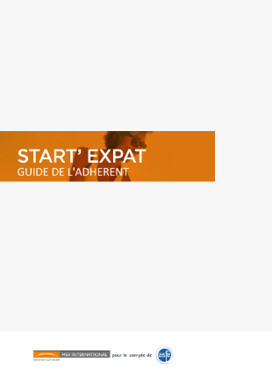
Dispositif de mise en marché 2017
Pour le réseau
  Guide de présentation – Kit Marché
  Brief Agence
  Fiche prose
  Fiche Mémo Client
Pour le client uniquement en ligne (Caisse d’Epargne et MSH International)
  Brochure MSH
  Conditions Générales Start’Expat
  Pour plus d’information, renvoi sur MSH INTERNATIONAL (téléphone ou site de souscription en ligne)

Slide 12
Commissionnement et pnb attendu
Votre rémunération
Un commissionnement pour la caisse de 20% de la prime nette (hors frais adhésion et hors TVA Assistance) soit en moyenne:
  Une prime moyenne constatée de 280 € par contrat avec une durée moyenne de 7 mois
  Une commission moyenne de 53€ par contrat
  Un versement trimestriel via un bordereau de commission directement auprès des Directions Régionales de la Caisse d’Epargne (un code apporteur d’affaire par Caisse)
PNB attendu
  Un potentiel entre 7 000 et 9 000 ventes par an
  Un PNB moyen attendu entre 500 000 € et 750 000 € par an
Les Caisses d’Epargne reste apporteur d’affaire, seul le courtier MSH International reste apériteur du contrat d’assurance Start’Expat
    ⇨ Aucune transmission de données personnelles et bancaires n’est transmise à MSH; le client est dirigé vers MSH pour information et souscription directement auprès de MSH

Slide 13
Modalités de souscription
Externalisation de la souscription via le site de MSH International
  Lien URL sur chaque site Caisse d’Epargne renvoyant le client vers MSH International
    Souscription Full Web sur le site de MSH International www.asfe-expat.com
    Souscription par téléphone au +33 (0)1 44 20 48 77
  L’identification de l’apporteur d’affaire est réalisée grâce à un code apporteur véhiculé dans l’URL renvoyant vers le site de souscription MSH INTERNATIONAL. Chaque Caisse d’épargne a un code apporteur d’affaire spécifique afin de recevoir la rétrocession des commissions
Une gestion et un suivi des contrats par MSH International
  Service de gestion disponible 24h/24 7j/7, certifié ISO 9001, 4 sièges régionaux (Paris, Calgary, Dubaï et Shanghai), 10 implantations locales (Toronto, Houston, Lyon, Genève, Abu Dhabi, Bangkok, Beijing, Shenzhen, Guangzhou et Singapour)
  Mise à disposition d’un espace personnalisé et sécurisé Client : déclaration des sinistres en ligne, consultation des demandes de remboursement, demande d’une prise en charge, accès au réseau mondial de professionnels de Santé MSH, demande d’une nouvelle carte d’assuré
  Application Mobile disponible également pour géolocaliser les professionnels de Santé du réseau MSH à proximité, consulter vos demandes de remboursement…

Slide 14
Parcours client
Site Web | Site Agence
Une page dédiée contenant 1/ Un descriptif de l’offre avec l’accès par lien au détail des garanties : Conditions Générales, Brochure Client 2/ Un numéro de téléphone permettant de souscrire l’offre directement auprès d’un conseiller MSH : Le script téléphonique d’accueil de la plateforme téléphonique est modifié par MSH pour demander la provenance du client. 3/ Un lien url direct à l’extranet de souscription en ligne de MSH  www.asfe-expat.com | Pas de souscription depuis le poste de travail. Le conseiller oriente le client vers MSH International pour avoir des informations ou pour souscrire la formule Start’Expat: 1/ Orienter le client vers la page dédiée sur le site Banque Populaire ou Caisse d’Epargne 2/ Communiquer au client les coordonnées de MSH  +33 (0)1 44 20 48 77  www.asfe-expat.com Pour toute information ou question sur l’offre, le client doit s’adresser exclusivement à MSH INTERNATIONAL.

Slide 15
contacts
Vos contacts …
En cas de questions du client, le renvoyer vers MSH INTERNATIONAL
   : +33 (0)1 44 20 48 77
  Site www.asfe-expat.com
  E-mail : contact@asfe-expat.com ou bpce@msh-intl.com
  Internet : www.caisse-epargne.fr - Rubrique S’assurer
Information: rappel du contact d’Europ Assistance France (EAF) pour vos clients uniquement et ce, avant toute prise d’initiative personnelle de leur part,
  24h/24, 7j/7
   +33 1 41 85 87 45
  Votre client doit communiquer les informations suivantes à EAF: son nom, le lieu, le contrat ASFE Start’Expat n° 58.662.562 et la carte ASFE
Vos contacts au sein de BPCE SA
  Sandrine LARRERE (Responsable Offre Assurance Non Vie CE)
  Jacques BARMAT (Responsable Offre Assurance Non Vie BP)
  Yasmine HACHEMI (Département Offre Assurance Non Vie CE)

Slide 16


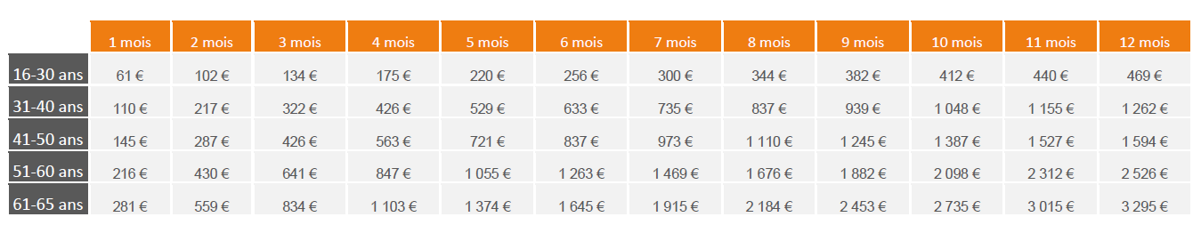
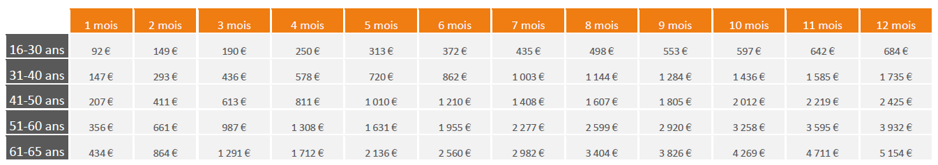
La tarification
Zone 1 : Monde hors USA
Zone 2: Monde entier
Nouvelle Tarification en fonction de la durée, de la destination et de la tranche d’âge
Prime, payable en une seule fois (nota: lorsque le pays du souscripteur utilise une devise locale, le paiement se fera en euros par carte bancaire).

